Slide 1
A driving simulator study to explore the effects of text size on the visual demand of in-vehicle displays
作者： Elizabeth Crundall, David R. Large, Gary Burnett
期刊：Displays 43 (2016) 23–29
學生：陳瑀婕
指導教授：柳永青 教授

Slide 2
Introduction
因為科技的進步，越來越多互動式觸控顯示器正在取代傳統顯示器。
互動式觸控顯示器的主要好處有兩個：
可以顯示大量、複雜且有圖形性質的資訊
可以在有限的空間內容納更多的車載控制裝置
觸控螢幕具有均勻光滑的表面，與一般旋鈕、開關及按鈕等傳統的控制裝置不同，因此需要視覺回饋來操控設備。
視覺需求的增加意味著將會減少觀察道路和其他與駕駛相關刺激的時間，如：車道位置的變換及維持(Land, Horwood, 1995)和偵測危險所需的時間(Crundall et al., 2012)。

Slide 3
Introduction
不論顯示器中的內容是否與駕駛任務相關，文字內容都有可能會分散注意力，因此有許多相關機構訂定相關規範：
美國國家公路交通安全管理局(National Highway Traffic Safety Administration, NHTSA)訂定相關文字訊息及傳送方式(NHTSA, 2013)。
日本汽車工業協會(Japan Automobile Manufacturers Association, JAMA)在行駛時，禁止顯示超過31個字符的文字內容(JAMA, 2004)。
通常過大或過小的文字訊息尺寸會導致較差的績效(如：閱讀速度、準確性)和較差的主觀評價(如：易讀性、清晰度和一般偏好的感知)。
Notes:
相關：導航
不相關：簡訊、社交媒體

Slide 4
Introduction
Kingery and Furuta (1997)認為尺寸較大的文字訊息性能較差的原因可能是因為一次注視時，可以看到較少「有意義的訊息」。
車載設備供常位於中控台中，駕駛者以大約15度或更大的角度閱讀文字訊息(Cai, Green, 2005)。
有學者研究日語及英文訊息在不同的觀看角度及不同的字體大小對可讀性主觀評級的影響，研究發現，位於受測者正前方的文字訊息與文字訊息大小在10mm字符高度時，可讀性最高(Fujikake et al., 2007)。
使用者對於繁體中文的文字訊息大小舒適且接受尺寸較英文文字訊息大，證實了密度較高的字符的舒適且接受尺寸應該更大(Viita, Muir, 2013) 。

Slide 5
Introduction
本研究的目的是探討文字訊息的大小對客觀測量(視覺行為、駕駛性能)和主觀測量的影響。
此研究假設不恰當的文字大小可能會：
減少駕駛者可以觀察道路狀況的時間。
增加車道位置的變化。

Slide 6
Method
受測者：
16位受測者
男：5名；女：11名
平均年齡：34.8歲(20~51歲)
平均駕駛年數：14.3年(2~29年)
平均駕駛里程數：7531英里(1000~20000)

Slide 7
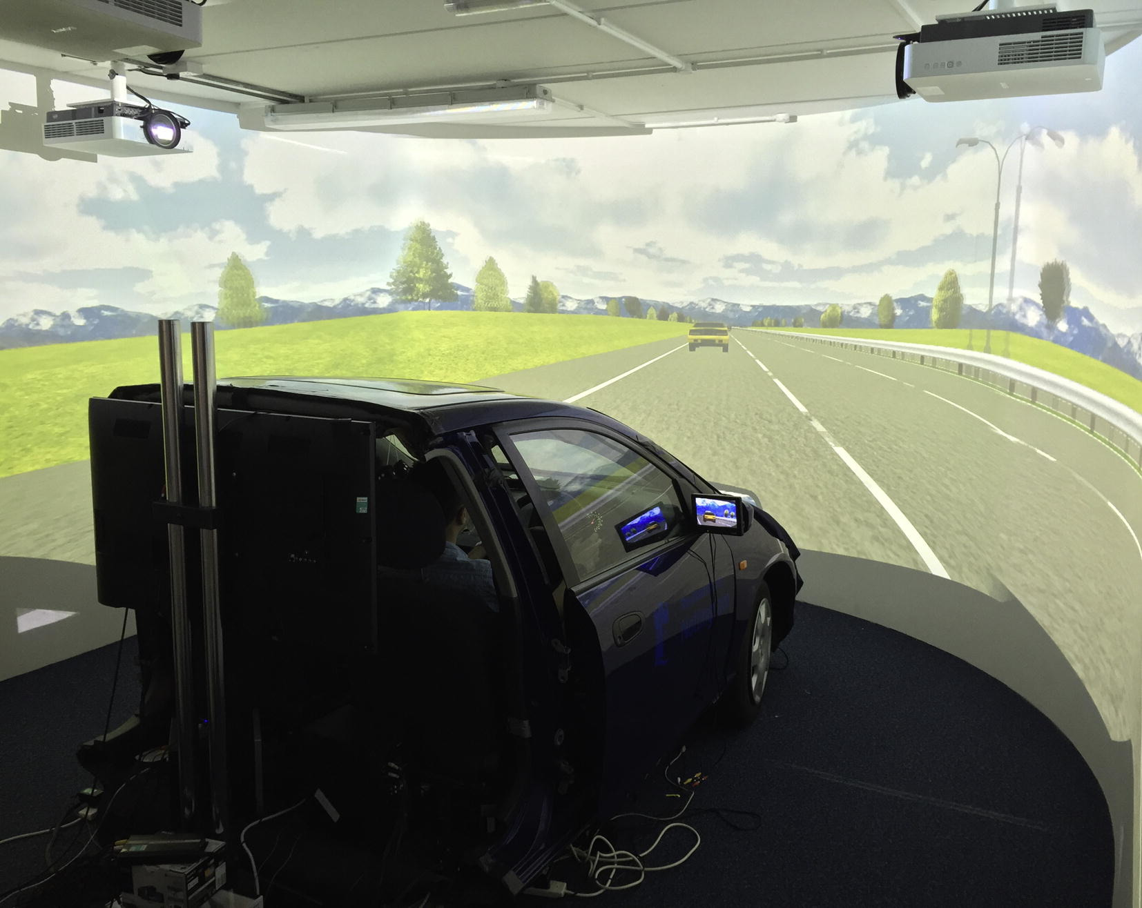
Method-設備
駕駛模擬器：
以STISIM Drive軟體創建駕駛場景
使用3台投影機將駕駛場景投射到螢幕上，呈現270度的駕駛視野。
使用攝影機和LCD顯示器將車後資訊傳遞到後照鏡，使駕駛者可以利用後照鏡看到車後的情況。
有方向盤、加速器、煞車踏板及離合器踏板。
用8英寸的LCD顯示器模擬汽車儀表板。
以1/10秒的間隔紀錄數據。
以4台微型相機記錄受測者數據

Slide 8
Method-設備
眼動追蹤：
使用來自SensoMotoric Instruments（SMI）的ETG（眼睛追蹤眼鏡）系統以30Hz來收集雙眼的凝視數據。
顯示文本：
使用Motorola Mobility LLC在2011年所推出的Motorola Xoom Android 平板電腦
10.1英吋的螢幕

Slide 9
Method-場景
一條筆直的三車道高速公路，模擬的環境符合美國國家公路交通安全管理局(NHTSA)規定用於測試分心實驗的高速公路。
車道兩側交通適中，風景為農村的，有道路標誌和匝道增加真實性。
在開始時，會有一台黃色且時速為65英里/小時的引導車，要求受測者以自己認為安全和適當的距離尾隨黃色引導車。
保持跟車的目的：
確保所有駕駛都保持在內車道
鼓勵駕駛注意前方道路
阻止駕駛超速
防止駕駛以不自然的速度中進行駕駛行為

Slide 10
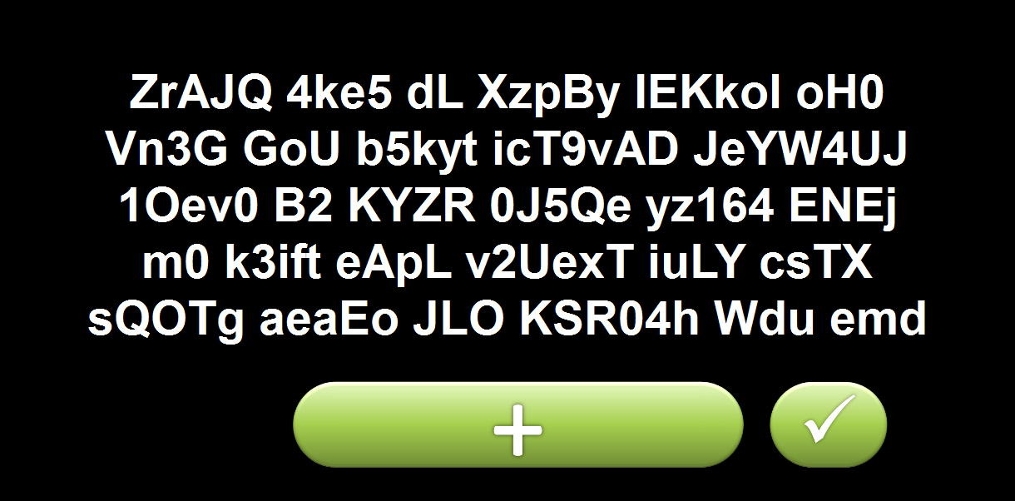
Method-文字
以ISO 9241-3生成文本，以隨機字串組成單詞，包含英文字母大小寫及數字。
總字母數為150個，每行有30個，有5行。
每一行的字母大小分別為： 9mm、8mm、6.5mm、5mm、4mm
文本是依據Green, et al., (1993)的指南所制定：
混和大小寫(指南5)
普通字體(Helvetica)(指南4)
白色字體、黑色背景(指南7)
線條與線條間至少距離0.6mm(指南6)
每一行文本都會出現目標字母3-5次，位置為隨機，限制為該目標字母不能在行首或行尾
受測者在找到目標字母時，按下「+」按鈕，並在全部閱讀結束後按下「√」按鈕。
Notes:
9mm：最大
8mm：介於其他大小之間
6.5mm：一項研究，在距離700mm時，最小文本大小要6.5mm以上(Green, et al., 1993)
5mm：介於其他大小之間
4mm：在閱讀英文文本時，舒適度及接受度最高的最小大寫高度為4mm(Viita, Muir, 2013)

Slide 11
Method-程序
先向受測者介紹實驗並簽署同意書
告知受測者如何操作模擬器，並進行試駕，以讓受測者熟悉模擬器
在出現第一行文本前，受測者會先在模擬器行駛2分鐘，收集基線駕駛數據
5行文本以文字大小由大到小呈現(軟體的限制)
以從左上到右下的方式閱讀每個文字訊息，並識別目標字母是否存在
在閱讀完全文後，按下「√」按鈕，螢幕變為空白，受測者需評比文字大小是否合適(1-5，1=太小，3=適中，5=太大)

Slide 12
Method-實驗設計
使用重複測量設計
自變項：
文字訊息大小(9mm、8mm、6.5mm、5mm、4mm)
依變項：
速度的平均值及標準差
車道位置的平均值及標準差
掃視次數：以持續2秒進行分析
掃視的平均持續時間：以持續2秒進行分析
持續超過 2 秒會增加至少兩倍的碰撞風險(Klauer, Dingus, Neale, Sudweeks, & Ramsey, 2006)

Slide 13
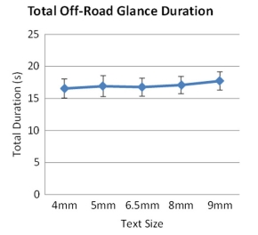
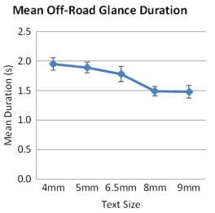
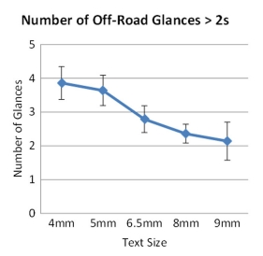
Result-視覺行為
文字大小訊息對總掃射時間沒有顯著影響(F(4,52)=0.578, p=0.680)。
文字大小訊息對平均掃射時間有顯著影響(F(4,52)=10.707, p<0.001)，
→6.5mm、8mm有顯著降低掃射次數
文字大小對超過2秒的掃射次數有顯著影響(F(4,52) = 5.297, p < 0.01) ，
→5mm、6.5mm之間有顯著降低掃射時間超過2秒的次數。

Slide 14
Result-駕駛性能
文字訊息的大小對速度的平均值及標準差、車道位置的平均值及標準差、掃視次數、掃視的平均持續時間皆沒有顯著影響

Slide 15
Result-主觀測量
文字大小對於主觀測量有顯著影響(Chi squared = 35.602, df = 4, p < 0.001) 。

Slide 16
Discussion
文字訊息的大小對總掃射持續時間沒有顯著影響。
文字訊息的大小對掃射次數有顯著影響：當顯示較小的文字訊息時，受測者的掃射次數較少、掃射時間較長；而當文字訊息較大時，受測者的掃射次數高、掃射時間較短。
→研究結果與Kingery & Furuta, (1997)的研究結果相似：當文字訊息尺寸較小時，可以在一次固定時間中處理較多的訊息。
在文字訊息大小為5mm時，超過2秒的掃射次數顯著增加，表示5mm或更小的尺寸可能不適合使用在顯示器上。

Slide 17
Discussion
在主觀測量的分析發現，雖然文字訊息的大小對駕駛性能沒有影響，但是對受測者在駕駛時對不同文字訊息大小的適用性有影響。
受測者認為在6.5mm以下的尺寸太小，不適合在駕駛時使用。
文字訊息大小的主觀測量比客觀測量更為敏感(Bernard et al., 2002； Darroch et al., 2005)。
總之，結果表明6.5mm或更小的文字訊息尺寸，不適合安裝在中央控制台上使用，因此，在設計車在訊息系統時，應避免使用6.5mm或更小尺寸的文字訊息。

